Slide 1
Unie výrobců a dovozců lihovin České republiky
Zájmové sdružení výrobců a dovozců lihovin chránící společné zájmy před státními a evropskými orgány a institucemi
Vizovice 18.08.2022
Vladimír Darebník
Výkonný ředitel UVDL

Slide 2
Unie výrobců a dovozců lihovin
České republiky
Sdružení 17 nejvýznamnějších výrobců a dovozců lihovin v České republice
Členy jsou jak velké nadnárodní firmy (DIAGEO, PERNOD RICARD, STOCK), české velké firmy (PALÍRNA U ZELENÉHO STROMU, RUDOLF JELÍNEK) tak malí čeští podnikatelé (Milan METELKA, LIQUI B, Ultra Premium Brands)
Členové UVDL zaplatí do státního rozpočtu cca 80% z celkového výběru spotřební daně na líh, tj. cca 7 mld korun

Slide 3
Spotřeba alkoholu v České republice podle komodit

Slide 4
Porovnání spotřeby a výběru spotřební daně u jednotlivých komodit alkoholu

Slide 5
Výběr spotřební daně na lihoviny 2004-2021

Slide 6
Vývoj výměru spotřební daně pro jednotlivé komodity alkoholu 2019-2021 (COVID-19)
 | pivo | víno | Lihoviny POZOR zvýšení o 13,2% od 1.1.2020 | lihoviny přepočet sazby SD
2019 | 100% | 100% | 100% | 100%
2020 | 94,45% | 109,27% | 74,92% | 66,21%
2021 | 90,82% | 131,24% | 105,14% | 92,91%
Velký nárůst prodejů u šumivého vína

Slide 7
Porovnání spotřební daně na lihoviny v jednotlivých zemích EU

Slide 8

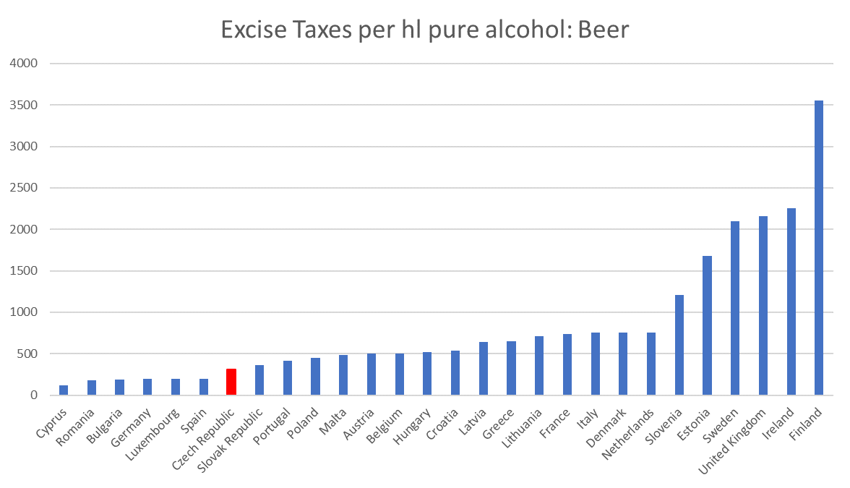
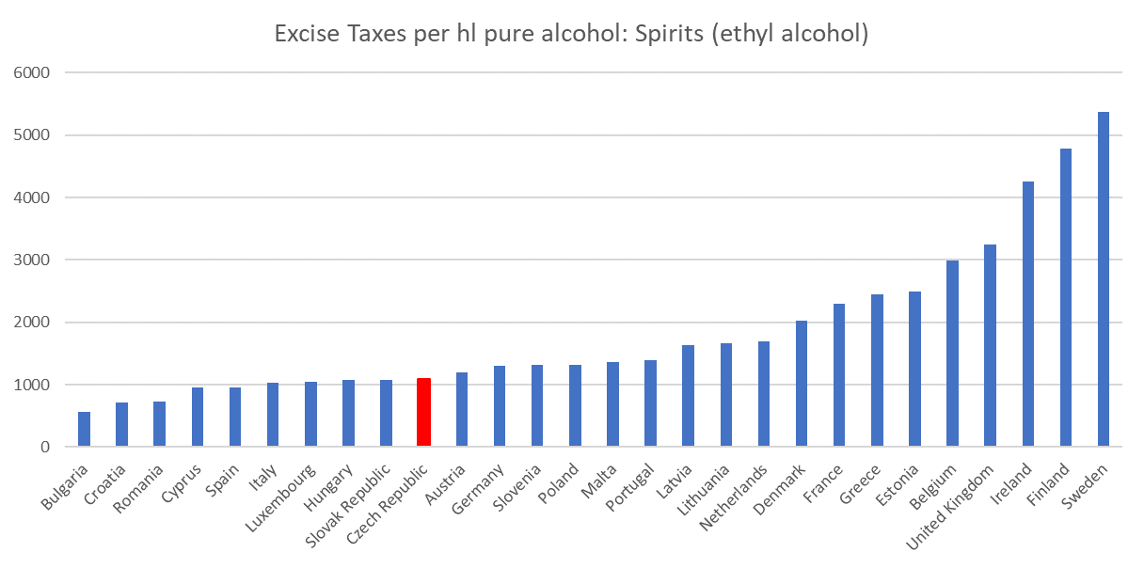
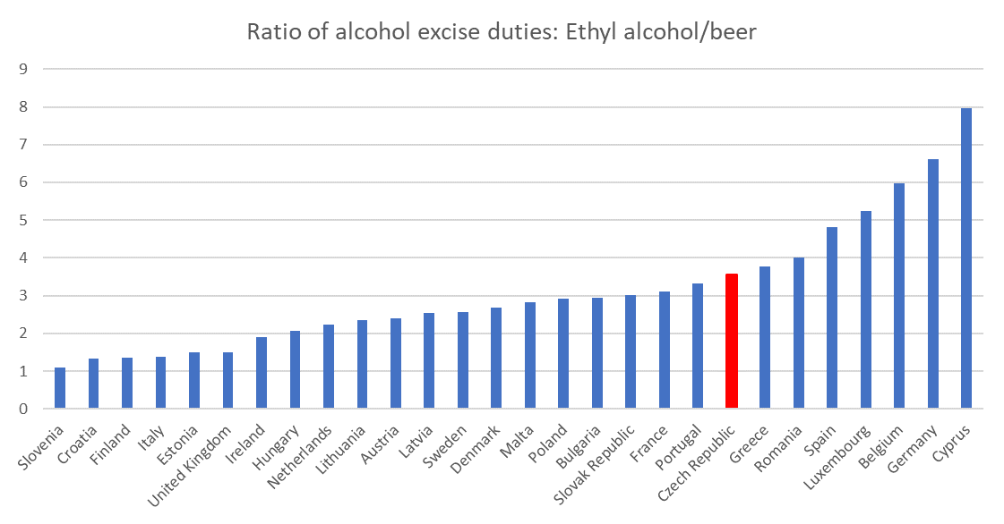
Spotřební daň na lihoviny a pivo diskriminační přístup i ve srovnání s EU
10.MÍSTO
6.MÍSTO
21.MÍSTO

Slide 9
Evropský plán boje proti rakovině
European Beating Cancer Plan
Návrhy, které v materiálu zaznívají pro oblast alkoholu:
  Zajistit dostatečné zdanění alkohol
  Výrazně omezit reklamu na alkohol včetně on-line médií
  Povinně uvádět do konce roku 2022 údaje o energetické hodnotě a nutričních hodnotách na etiketu
  Povinně umístit do konce roku 2023 varovný text na etikety: Alkohol může poškodit vaše zdraví“

Slide 10
A. Dostatečné zdanění alkoholu
Evropská směrnice 82/93/EHS o harmonizaci spotřebních daní
  V současné době podléhá revizi
  Bude pravděpodobně zvýšena minimální úroveň spotřební daně na lihoviny, kterou dnes využívá pouze Bulharsko (550 EUR/la)
  UVDL se významně angažovalo při novelizaci v roce 2020. kdy se podařilo odrazit návrh Rumunska na povolení výroby 2000 la bez daně.

Slide 11
B. Výrazně omezit reklamu na alkohol včetně on-line médií
Velmi problematická otázka
ČR hrálo prim v roce 2020 – návrh ministra Adama Vojtěcha na úplný zákaz reklamy
  Velká podpora WHO
  Velká konference, kde se pod vedením UVDL podařilo tuto iniciativu zastavit
Etický kodex reklamy – přijatý a dodržovaný všemi členy UVDL
Revize evropské směrnice o audiovizuálních mediálních službách

Slide 12
C. Povinné uvádění energetické hodnoty a nutričních hodnot na etiketě
Zrušení výjimky 1169/2011 proběhne do konce roku 2023
Dohoda s bývalými představiteli Evropské komise o kompromisu – energetická hodnota na etiketě, nutriční v on-line prostoru
Nástroj U-label (www.u-label.com)
Údaje na etiketě budou vypadat takto:
Údaje o složení a výrobci jsou v ČR povinné již od metanolové aféry

Slide 13
Uvádění varovné zprávy na etiketách
Princip stejný jako u cigaret
Varovná zpráva typu: „Konzumace alkoholu může poškodit vaše zdraví“
Irsko vyšlo s iniciativou pro vlastní zemi, kde ukládá povinnost uvádět na každé lahvi s alkoholem formulaci :
  Alkohol způsobuje onemocnění jater.
  Alkohol může způsobit rakovinu.
Velká diskuse v celé EVROPĚ. UVDL iniciuje vyjádření za Českou republiku.

Slide 14
Náš postoj
Alkoholické nápoje lze užívat zodpovědně – s mírou – v rámci vyváženého životního stylu.
Podle Eurostatu si drtivá většina spotřebitelů v EU užívá alkoholické nápoje zodpovědně.
Nedávné údaje WHO pro Evropu navíc ukázaly, že nadměrné epizodické pití a úmrtnost a nemoci související s alkoholem zaznamenaly výraznější pokles než spotřeba na hlavu – což ukazuje, že Evropané pijí lépe, ale ne nutně pijí více.
Uvědomujeme si však potenciálně škodlivý dopad, který může mít škodlivá konzumace alkoholu na zdraví spotřebitelů. Jsme proto odhodláni podporovat úsilí o snížení škodlivé konzumace alkoholu ve spolupráci se všemi relevantními zainteresovanými stranami.
Máme zájem diskutovat o plánu European Beating Cancer Plan a vyměnit si názory na roli hospodářských subjektů v budoucí debatě.
Můžeme jasně ukázat , jak náš sektor propagoval snahy o stimulaci zavádění zdravějších a udržitelných vzorců spotřeby, a to investicemi do programů, jako jsou iniciativy pro zodpovědné pití .

Slide 15
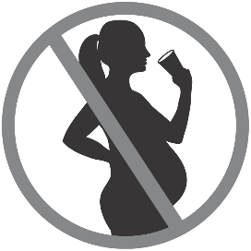

Samoregulační principy
  Nejdůležitější body
    Ochrana osob mladších 18 let před účinky reklamy na alkohol včetně pravidel chování na sociálních sítích (tyto osoby nesmí být v žádném smyslu cílovou skupinou, reklama nesmí využívat pro ně typické atraktivní prvky, nesmí být dostupná na výrobcích pro ně určených apod.)
    Jednoznačné odmítnutí jakéhokoliv zneužívání alkoholu v jakékoliv podobě
    výrazné posílení dohledu nad dodržováním samoregulačních principů – Rada pro reklamu
    Zavedení povinného institutu „Copy advice“ pro kampaně v televizi a na billboardech
    Umístění nových varovných znaků na obalech alkoholických nápojů
Notes:
Celý materiál, který máte k dispozici na stole před sebou je velmi komplexní a zahrnuje všechny oblasti, kde může docházet ke zneužívání alkoholu. Chtěl bych ale zdůraznit to, co je v samoregulačních principech nové.
Především samoregulační pravidla zcela jednoznačně a výrazně upravují ochranu osob mladších 18 let. Pravidla platí pro veškerou reklamu prezentovanou ve všech médiích včetně sociálních sítí. V principech pamatujeme i na nezávislou kontrolu, kterou bude provádět Rada pro reklamu. Rada pro reklamu již schválila svůj novelizovaný kodex reklamy, který ji připravil na tuto novou roli. U velkých televizních a billboardových kampaní bude povinností používat nástroj „Copy advice“ dá se říci něco jako posouzení scénáře, který ještě před vlastní výrobou reklamy bude schopen odhalit případné situace, které nejsou v souladu s principy a tyto situace eliminovat. Jako naprosto unikátní krok vidíme zavedení varovných znaků na obalech alkoholických nápojů, kdy především znak 18+ dává jasnou zprávu všem a určitě bude velkou pomocí a takovou „berličkou“ pro všechny prodejce alkoholických nápojů.

Slide 16
Preventivní programy
Pij s rozumem – www.pijsrozumem.cz
Pobavme se o alkoholu www.pobavmeseoalkoholu.cz

Slide 17
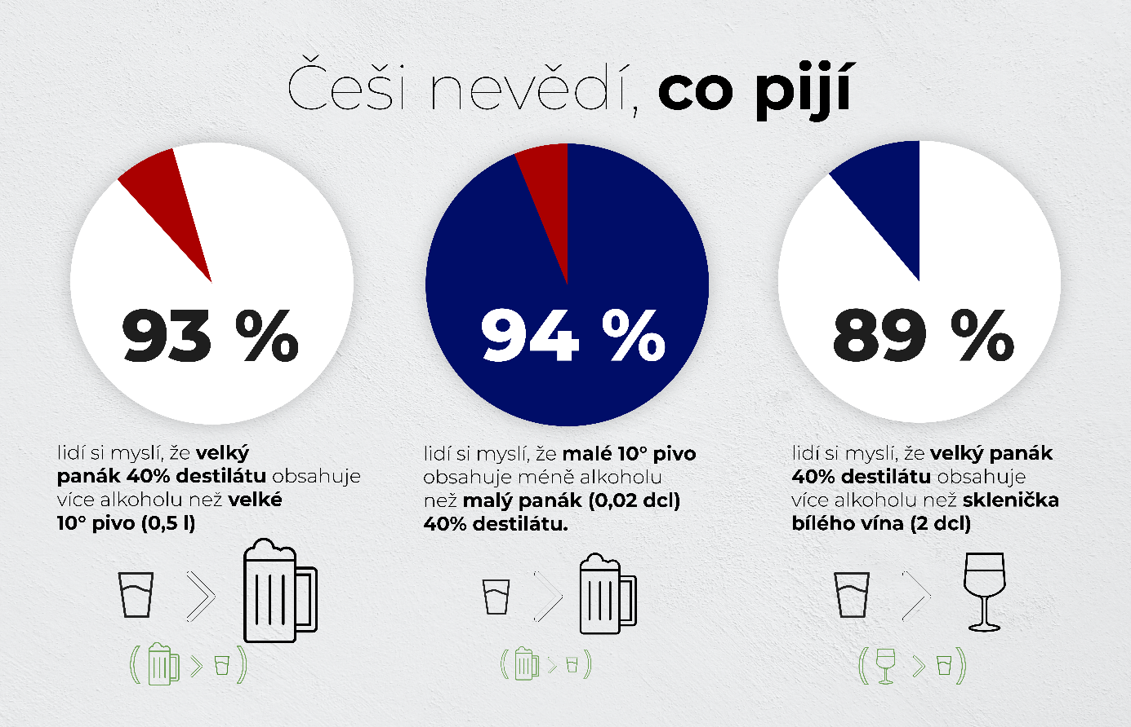
Nesprávný pohled na alkohol

Slide 18


Edukační kampaně UVDL

Slide 19
Správný směr
Prevence je základ jakýchkoliv snažení o regulaci.
Restrikce vyvolávají odpor a všelijaké obcházení, efekt jejich zavedení je mnohem delší a nákladnější.

Slide 20
Děkuji za pozornost

